Slide 1
PROJEKTS “4XMĀKSLA”
Mākslas skolas pedagogu un skolēnu prasmju pilnveidošana radošās industrijas attīstīšanai sadarbības partneru teritorijās
Projekta Nr. 18-00-A019.332-000004

Slide 2
4XMĀKSLA
Projekta kopējais finansējums 99611,83 EUR
Projekts ilgst līdz 2021. gada 1. martam

Slide 3
Projekta mērķis
veicināt radošās industrijas attīstību sadarbības partneru teritorijās, pilnveidojot mākslas skolu pedagogu profesionālās kompetences, skolēnu māksliniecisko iemaņu attīstību, organizējot izglītojošus pasākumus un iesaistot vietējo sabiedrību

Slide 4
Projekta partneri
Saldus rajona attīstības biedrība
(vadošais partneris)
Ludzas rajona partnerība
Kandavas Partnerība
Madonas novada fonds
Partnerība laukiem un jūrai

Slide 5
Projekta aktivitātes
Vasaras plenērs Engurē «Izglezno Enguri» (2018)
Vasaras nometne Madonā «4xmāksla» (2018)
Apmācības – meistarklases «4xmāksla Ludzā - I» (2018)
Ledus mākslas festivāls Engurē (2019)
Radošo eksperimentu nedēļa 2019
Apmācības – meistarklases «4xmāksla Ludzā - II» (2019)
Amatu dienas Kandavā (2019)
Keramikas simpozijs (2020)
Gleznošanas plenērs pieaugušajiem «Varakļānu un Cesvaines pils atspulgi gleznās» (2020)
Radošo darbu un plenēra mākslas darbu ceļojošā izstāde. (2020, 2021)

Slide 6
Sagaidāmie rezultāti
Noorganizētas dažādu mākslas virzienu izglītojošas aktivitātes, pilnveidojot gan pedagogu prasmes, gan skolēnu mākslinieciskās iemaņas, iesaistot vietējos māksliniekus un radot ieskatu daudzveidīgajā radošajā industrijā;
Iegādāti pamatlīdzekļi: Oforta prese JS-60, Grafisko planšetu komplekts, Smilšu animācijas galdi (10 gab.), Formātzāģis, 10 izstādes podesti, Raku krāsns.
Noorganizēta projektā radīto mākslas darbu ceļojošā izstāde sadarbības partneru teritorijās;
Dažādoti vietējās sabiedrības izglītošanas un kultūras pasākumi organizēto aktivitāšu ietvaros – izstādes, atvērtās lekcijas un diskusijas.

Slide 7
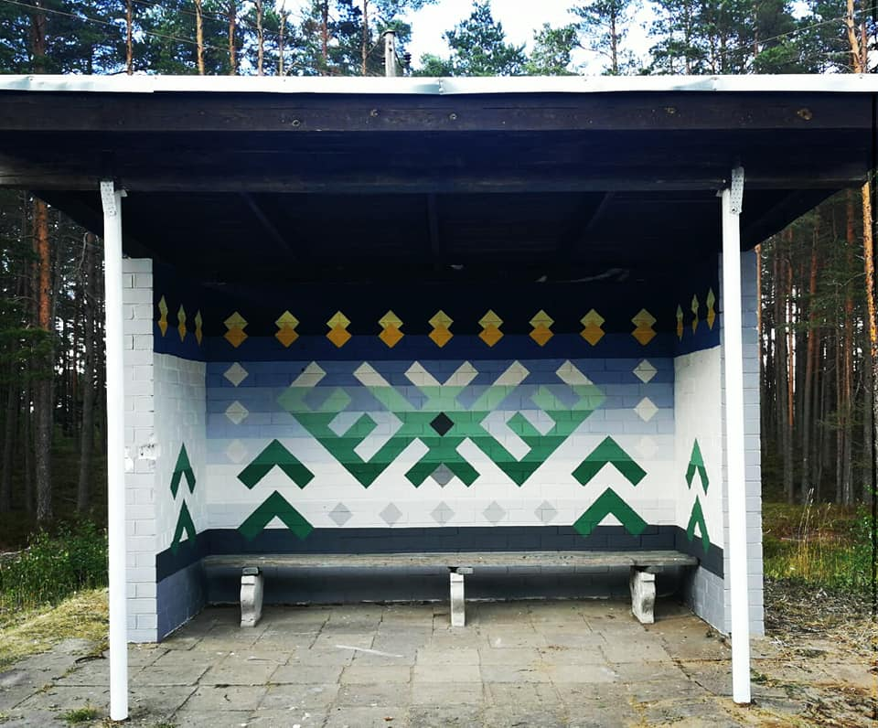
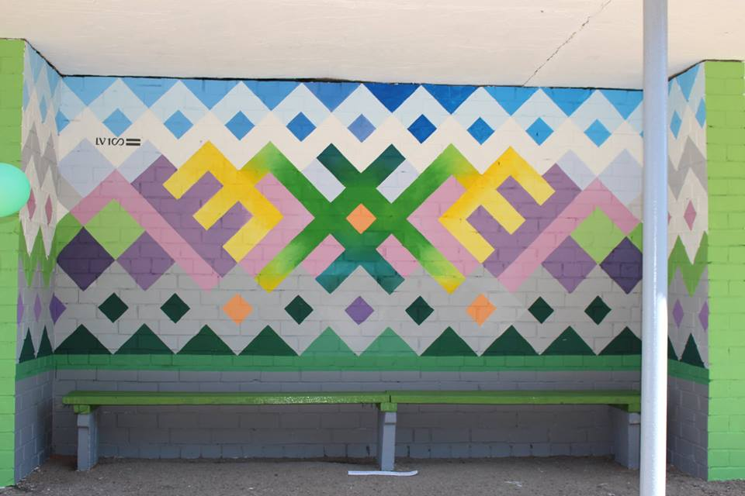
Vasaras plenērs Engurē «Izglezno Enguri» 23.-26. jūlijs, 2018

Slide 8
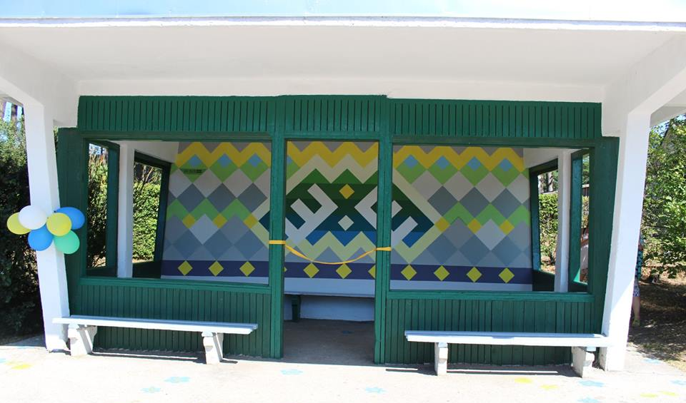
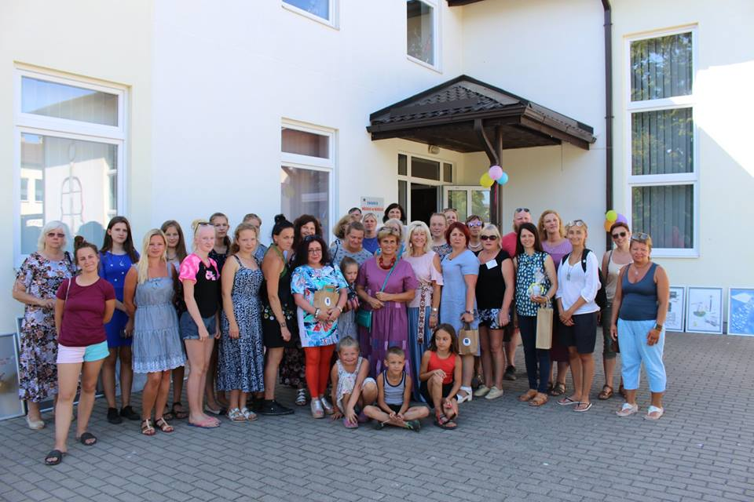
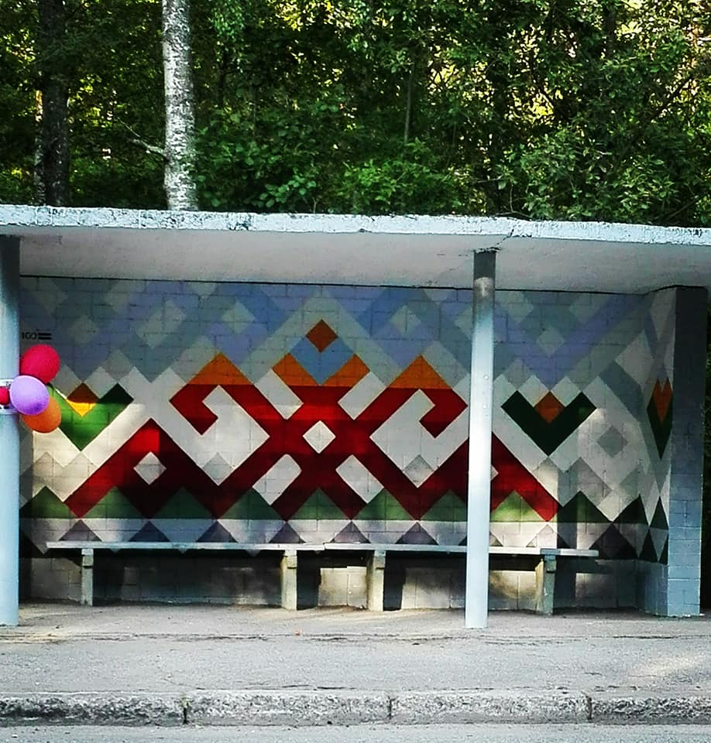
Pieturu skices veidojusi māksliniece Natālija Balode

Slide 9
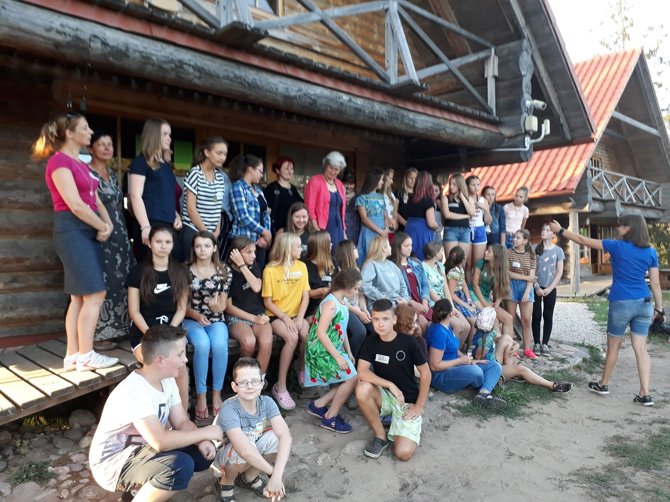
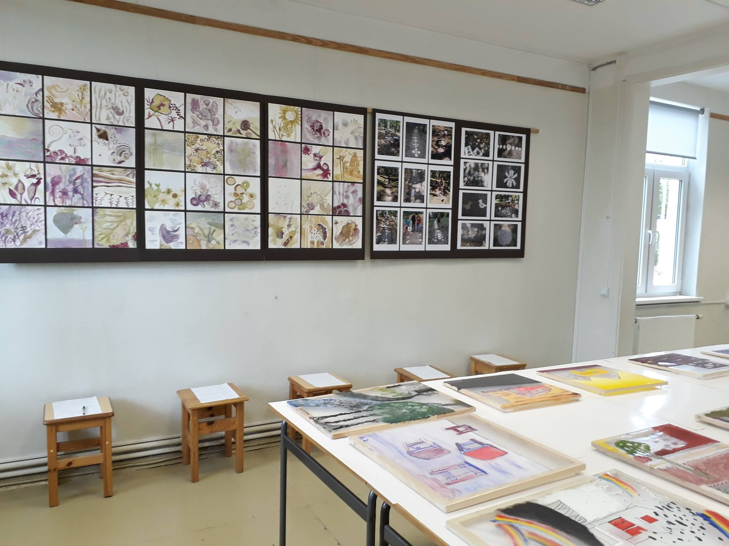
Vasaras nometne «4xmāskla» Madonā

Slide 10
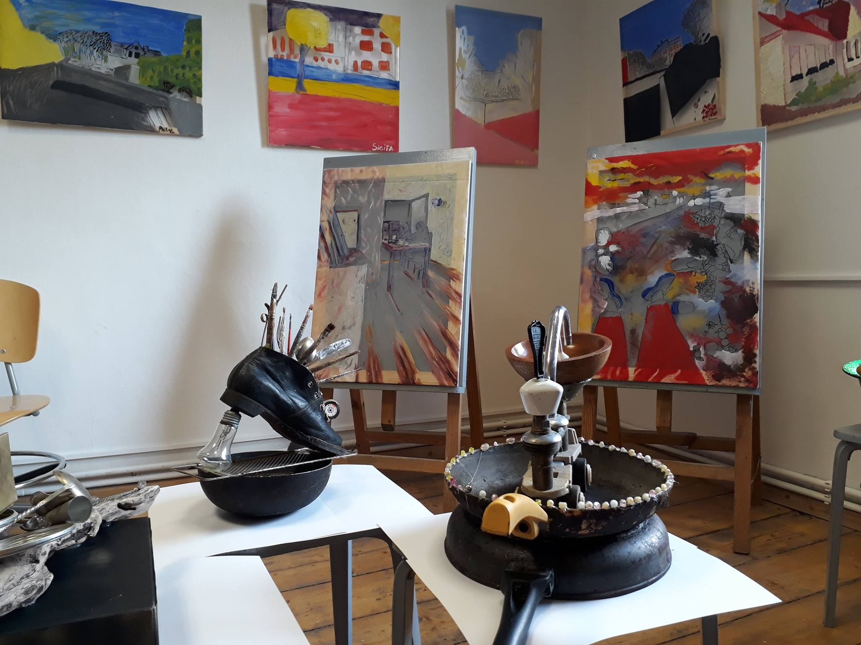
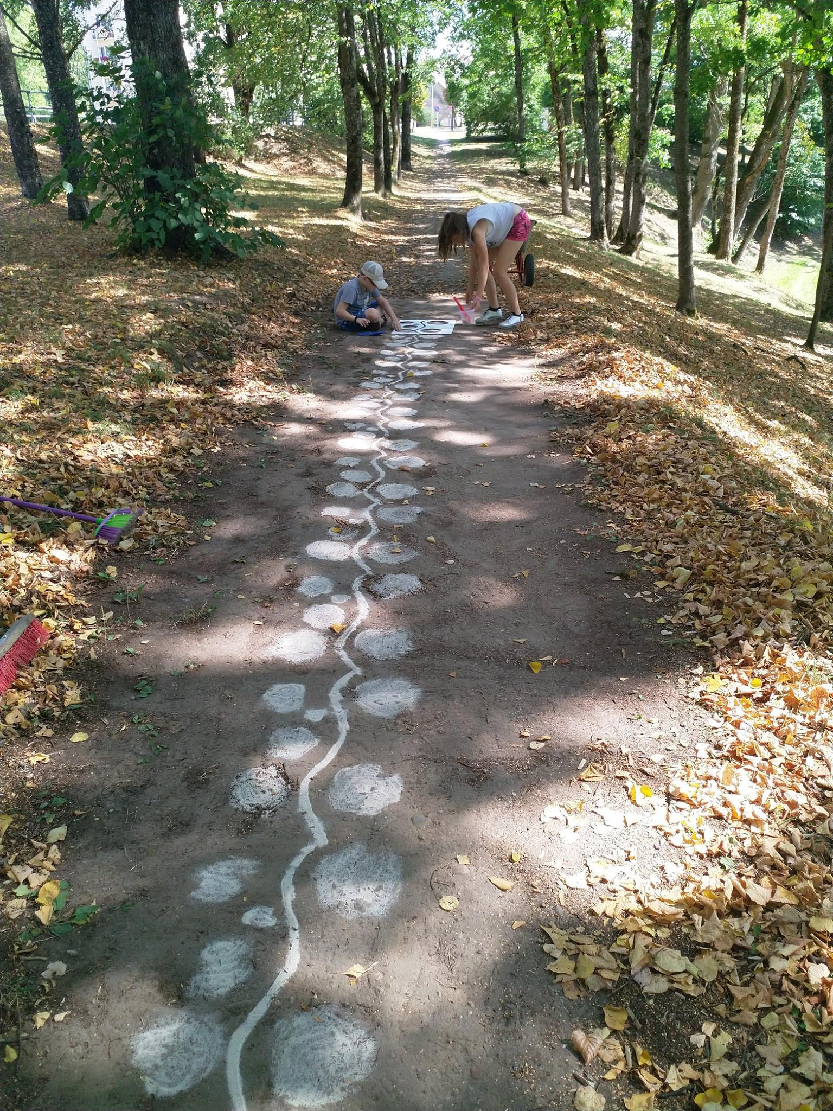
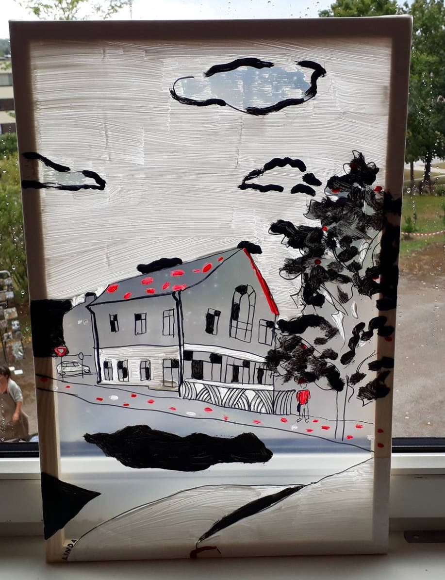
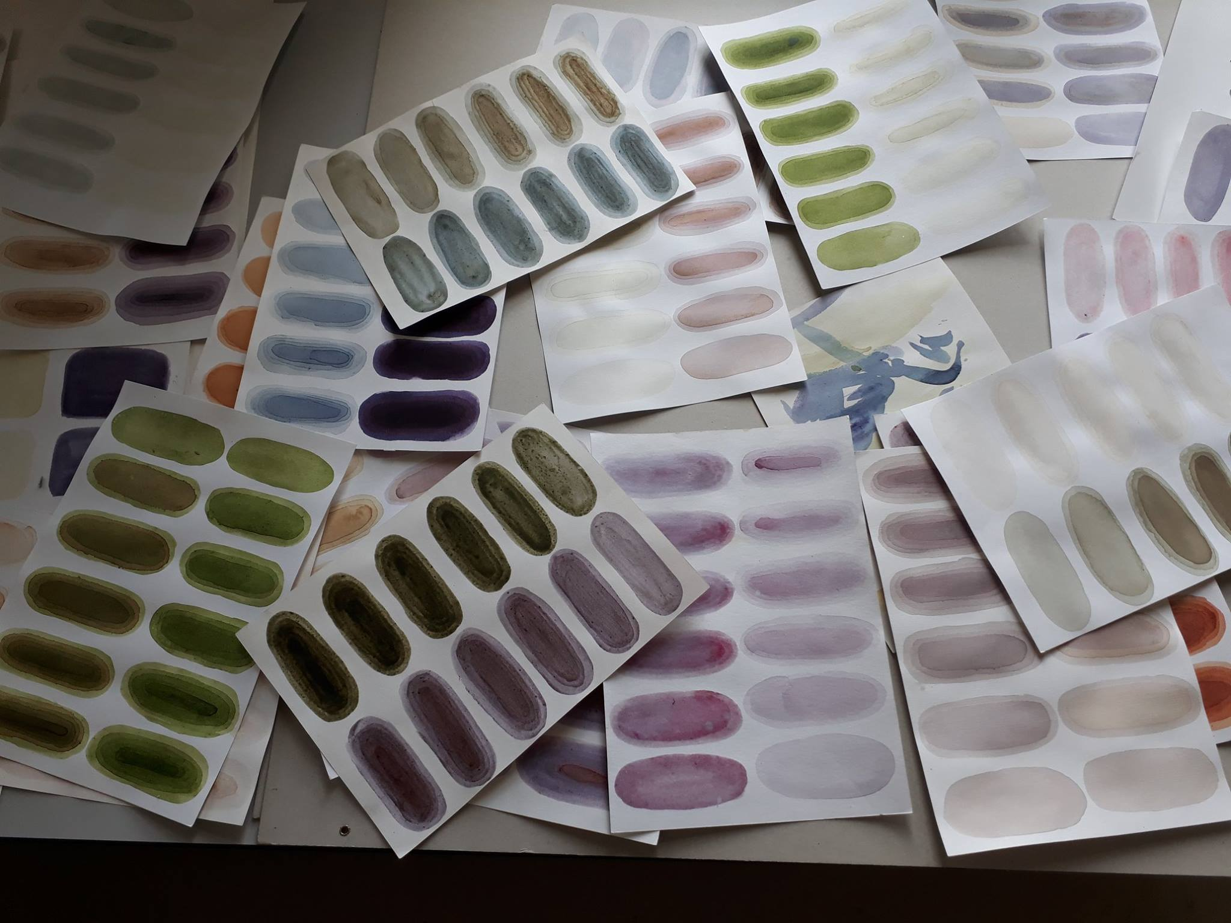

Slide 11
Paldies par uzmanību!

